Slide 1
Lab1-操作系统的引导
操作系统实验

Slide 2
实验目的
熟悉hit-oslab实验环境；
建立对操作系统引导过程的深入认识；
掌握操作系统的基本开发过程；
能对操作系统代码进行简单的控制，揭开操作系统的神秘面纱。

Slide 3
实验内容
改写bootsect.s主要完成如下功能：
bootsect.s能在屏幕上打印一段提示信息“XXX is booting...”，其中XXX是你给自己的操作系统起的名字，例如LZJos、Sunix等（可以上论坛上秀秀谁的OS名字最帅，也可以显示一个特色logo，以表示自己操作系统的与众不同。）
改写setup.s主要完成如下功能：
bootsect.s能完成setup.s的载入，并跳转到setup.s开始地址执行。而setup.s向屏幕输出一行"Now we are in SETUP"。
setup.s能获取至少一个基本的硬件参数（如内存参数、显卡参数、硬盘参数等），将其存放在内存的特定地址，并输出到屏幕上。
setup.s不再加载Linux内核，保持上述信息显示在屏幕上即可。

Slide 4
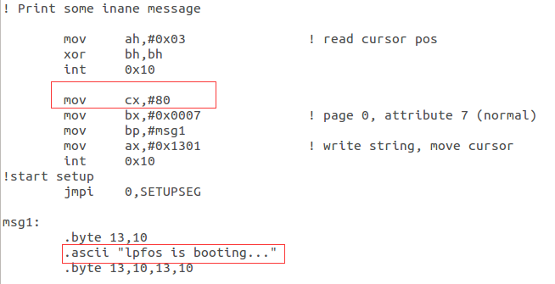
1）修改bootsect.s
1.修改显示字符串及其长度
2.编译，如无报错即正常
as86 -0 -a -o bootsect.o bootsect.s ld86 -0 -s -o bootsect bootsect.o
3.去掉文件头
dd bs=1 if=bootsect of=Image skip=32
4.替换Image文件

Slide 5
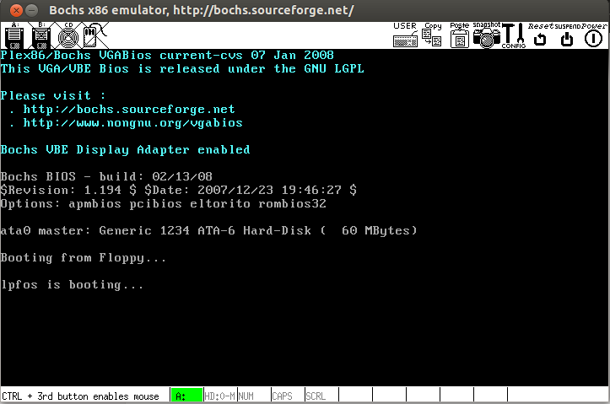
运行结果

Slide 6
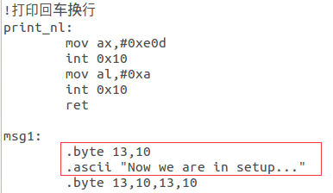
2) 修改setup.s
复制一份bootsect.s, 然后修改显示字符串

Slide 7
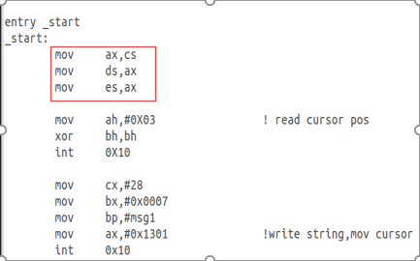
2) 修改setup.s
Setup.s的启动地址

Slide 8
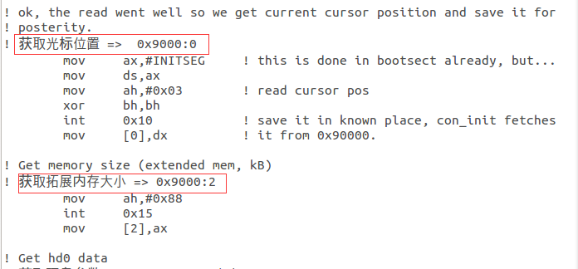
2) 修改setup.s
将硬件参数取出来放在内存0x90000的
关键代码（实验指南上有）

Slide 9
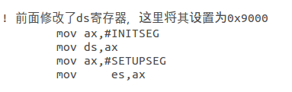
2) 修改setup.s
通过中断获取硬件参数后重置一下ds

Slide 10
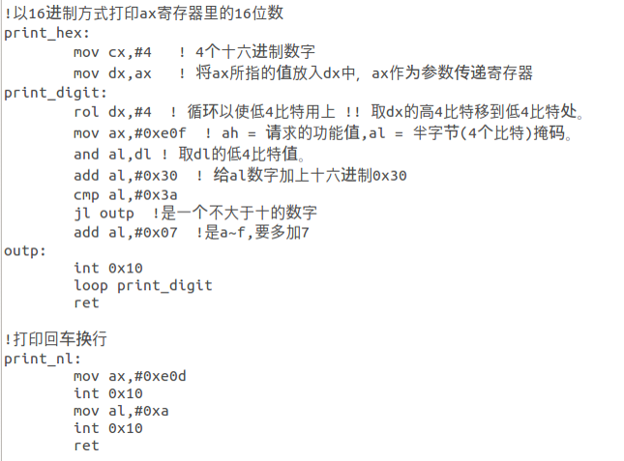
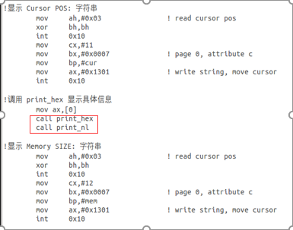
2) 修改setup.s（打印显示硬件信息）

Slide 11
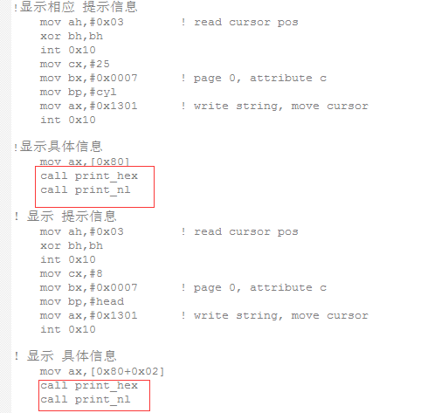
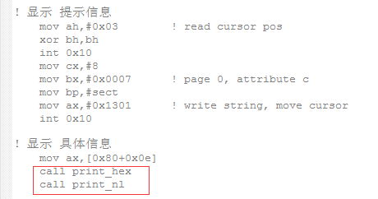
2) 修改setup.s（添加的调用打印）

Slide 12

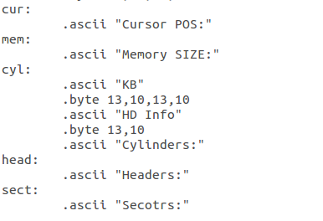
2) 修改setup.s
死循环及部分信息

Slide 13
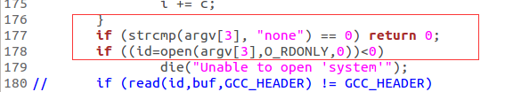
3) 修改build.c
默认会传进三个参数（第三个System），这个实验不需要载入system,在build.c里面做一些处理即可

Slide 14
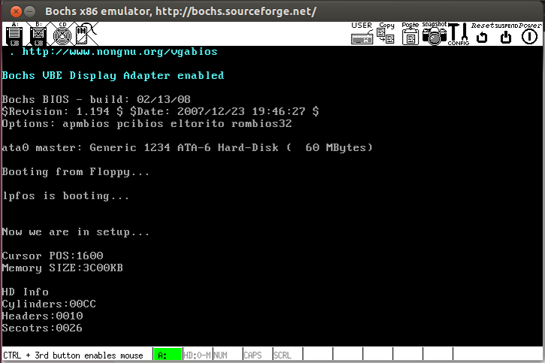
运行结果
编译：make BootImage
运行即可

